Slide 1

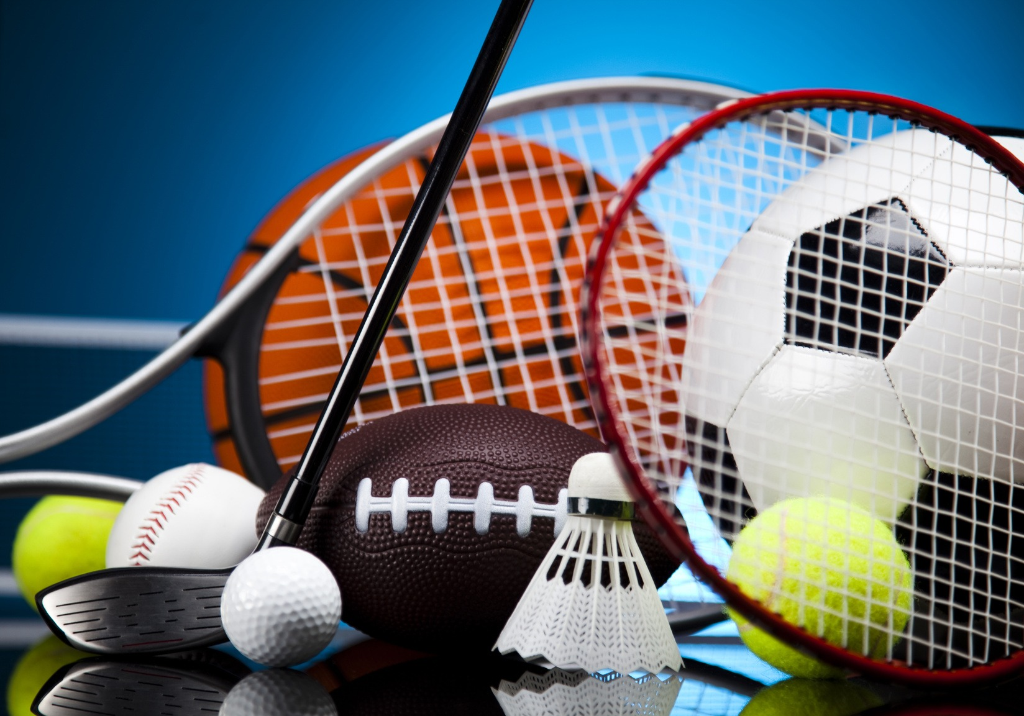
Statistika- sport
Klára Kalčíková
Pavla Vodvářková

Slide 2
1. Jaký sport děláš?
Sport | Absolutní četnost | Relativní četnost (%)
jízda na koni | 5 | 10
volejbal | 5 | 10
tanec | 5 | 10
beachvolleyball | 5 | 10
basketball | 5 | 10
běh | 3 | 6
tenis | 2 | 4
kulturistika | 2 | 4
házená | 2 | 4
fotbal | 2 | 4
posilování | 2 | 4
lezení | 1 | 2
běžecké lyžování | 1 | 2
thai box | 1 | 2
step | 1 | 2
pozemní hokej | 1 | 2
jízda na kole | 1 | 2
futsal | 1 | 2
synchronizované plavání | 1 | 2
lyžování | 1 | 2
atletika | 1 | 2
gymnastika | 1 | 2
plavání | 1 | 2

Slide 3
2. Jak často se mu věnuješ?
14%
Dny v týdnu | Absolutní četnost | Relativní četnost (%)
1x | 7 | 14
2x | 14 | 28
více jak 2x | 29 | 58
28%
58%

Slide 4
3. Pohlaví
56%
Pohlaví | Absolutní četnost | Relativní četnost (%)
žena | 28 | 56
muž | 22 | 44
44%

Slide 5
4. Kolik měříš?
Výška | Absolutní četnost | Relativní četnost (%)
156 | 1 | 2
157 | 1 | 2
158 | 1 | 2
159 | 3 | 6
161 | 2 | 4
162 | 1 | 2
163 | 3 | 6
164 | 1 | 2
165 | 1 | 2
167 | 3 | 6
169 | 1 | 2
170 | 6 | 12
171 | 1 | 2
172 | 2 | 4
174 | 2 | 4
175 | 2 | 4
178 | 2 | 4
180 | 7 | 14
182 | 1 | 2
183 | 2 | 4
185 | 1 | 2
186 | 2 | 4
193 | 2 | 4
194 | 1 | 2
198 | 1 | 2
Průměr…. 173,04
Medián…. 171

Slide 6
5. Kolik ti je let?
4%
10%
10%
2%
Věk | Absolutní četnost | Relativní četnost (%)
18 | 5 | 10
17 | 28 | 56
16 | 9 | 18
15 | 1 | 2
14 | 5 | 10
12 | 2 | 4
56%
18%
Průměr….16,38
Medián ….17

Slide 7
6. Jaká je tvoje oblíbená sportovní značka?
20%
8%
Sportovní značka | Absolutní četnost | Relativní četnost (%)
Nike | 22 | 44
žádná | 6 | 12
HKM | 2 | 4
puma | 1 | 2
hümmel | 2 | 4
domyos | 3 | 6
under armour | 4 | 8
adidas | 10 | 20
6%
4%
2%
4%
44%
12%

Slide 8
7. Chodíš do posilovny?
20%
24%
Fitko | Absolutní četnost | Relativní četnost (%)
ano | 12 | 24
ne | 28 | 56
občas | 10 | 20
56%

Slide 9
8. Sportuješ závodně nebo rekreačně?
46%
Závodění | Absolutní četnost | Relativní četnost (%)
závodně | 23 | 46
rekreačně | 27 | 54
54%

